Slide 1
Vue
Vue.js (также Vue; /vjuː/) — JavaScript-фреймворк с открытым исходным кодом для создания пользовательских интерфейсов^{[4]}. Легко интегрируется в проекты с использованием других JavaScript-библиотек. Может функционировать как веб-фреймворк для разработки одностраничных приложений в реактивном стиле.
https://habr.com/ru/articles/329452/

Slide 2
Разработчики называют Vue.js прогрессивным и постепенно адаптируемым по сравнению с другими веб-фреймворками.
Это позволяет разработчику настроить структуру приложения в соответствии с собственными требованиями. Разработчики считают Vue.js более простым в освоении, чем AngularJS, поскольку API построен намного проще в освоении. В Vue.js можно использовать только знания JavaScript и HTML.
Возможно применение Typescript. У Vue.js есть собственная официальная достаточно богатая документация на многих языках, выложенная на vuejs.org^{[31]}, которая может послужить примером в объяснении проектирования и разработки в браузере.
В Vue.js реализуется шаблон MVVM, Vue.js предлагает возможность привязки данных на Javascript, так что вывод и ввод данных сопрягаются непосредственно с источником данных.
Таким образом, режим ручного определения данных (например, через jQuery) из HTML-DOM не нужен. При этом нет необходимости в никаких дополнительных аннотациях, как в Knockout.js, объявленные в Vue-Element обычные переменные JavaScript включаются в качестве реактивных элементов.

Slide 3
Реактивность Реактивность означает, что представление в модели MVC изменяется по мере изменения модели. В Vue разработчики просто привязывают представление к соответствующей модели, и Vue автоматически наблюдает за изменениями в модели и перерисовывает представление. Эта функция делает управление состоянием Vue довольно простым и интуитивно понятным

Slide 4
Эффекты перехода Vue предоставляет различные способы применения эффектов перехода при вставке, обновлении или удалении DOM. Включает следующие инструменты：
Автоматически применять CSS классы при переходах и анимации
Вы можете работать со сторонними библиотеками анимации CSS, такими как Animate.css.
Используйте JavaScript функции для перехвата перехода, чтобы напрямую управлять DOM
Может использоваться в сочетании со сторонними библиотеками анимации JavaScript, такими как Velocity.js.

Slide 5
Концепции Vue.js Основными концепциями Vue являются: конструктор компоненты директивы переходы В первой версии еще были фильтры, но, насколько я знаю, в текущей версии они считаются deprecated.

Slide 6
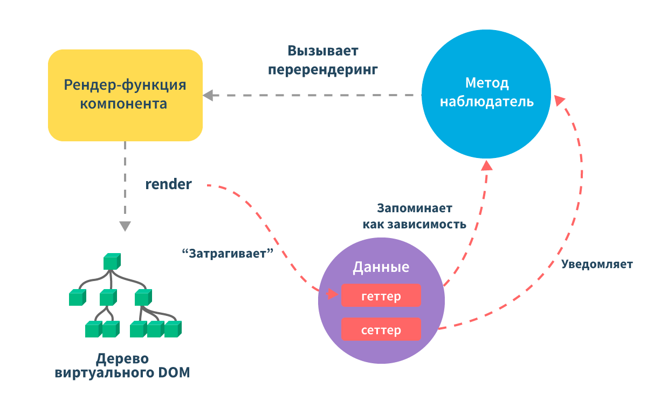
React и Vue
Схожесть:
Используют Virtual DOM
Предоставляют реактивность и компонентную структуру
Фокусируются на корневой библиотеке, вынося прочие вопросы,
такие как роутинг или управление глобальным состоянием приложения,
в дополнительные библиотеки
Быстродействие выполнения

Slide 7
React и Vue
Преимущества:
Усилия для оптимизации (React запускает повторную отрисовку
всего поддерева компонентов. Vue перерисовывает только измененные элементы)
Простота изучения до первого приложения
Модульный и простой CSS

Slide 8
Angular и Vue
Преимущества:
Размер (Последние версии Angular, с AOT-компиляцией и tree-shaking,
смогли значительно уменьшить размер сборок. Однако полнофункциональный
проект Vue с включёнными Vuex + Vue Router по-прежнему значительно легче
из коробки, чем приложение, созданное с помощью Angular)
Гибкость (Vue значительно менее упрям, чем Angular, и поддерживает
Множество различных систем сборок, не ограничивая разработчиков в том,
какую структуру использовать для приложения)
Простота изучения до первого приложения

Slide 9

Установка Vue
Способы:
Подключение через <script>
NPM
Инструменты командной строки (CLI)
Vue.js предоставляет официальный инструментарий для командной
строки (CLI) для быстрого создания каркаса амбициозных одностраничных
приложений. Предлагаемые шаблоны содержат всё необходимое
для организации современной фронтенд-разработки.

Slide 10
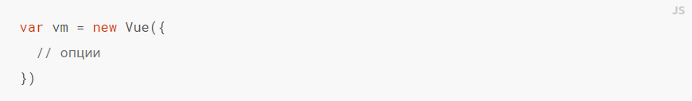
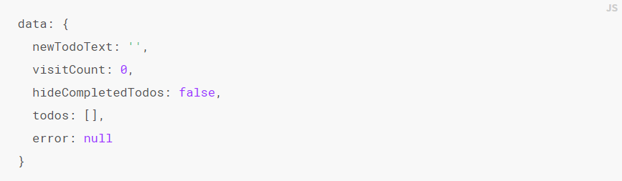
Создание экземпляра Vue
Каждое приложение начинается с создания нового экземпляра Vue:
Когда экземпляр Vue создан, он добавляет все свойства, найденные в опции data, в систему реактивности Vue. Поэтому представление будет «реагировать» на их изменения, обновляясь в соответствии с новыми значениями.

Slide 11
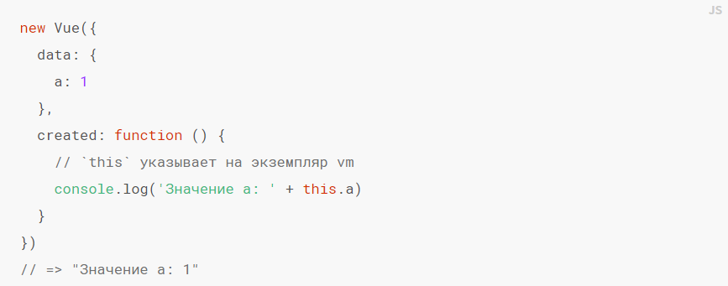
Хуки жизненного цикла экземпляра
Каждый экземпляр Vue при создании проходит через последовательность шагов инициализации — например, настраивает наблюдение за данными, компилирует шаблон, монтирует экземпляр в DOM, обновляет DOM при изменении данных. Между этими шагами вызываются функции, называемые хуками жизненного цикла, с помощью которых можно выполнять свой код на определённых этапах.
Например, хук created можно использовать для выполнения кода после создания экземпляра:

Slide 12
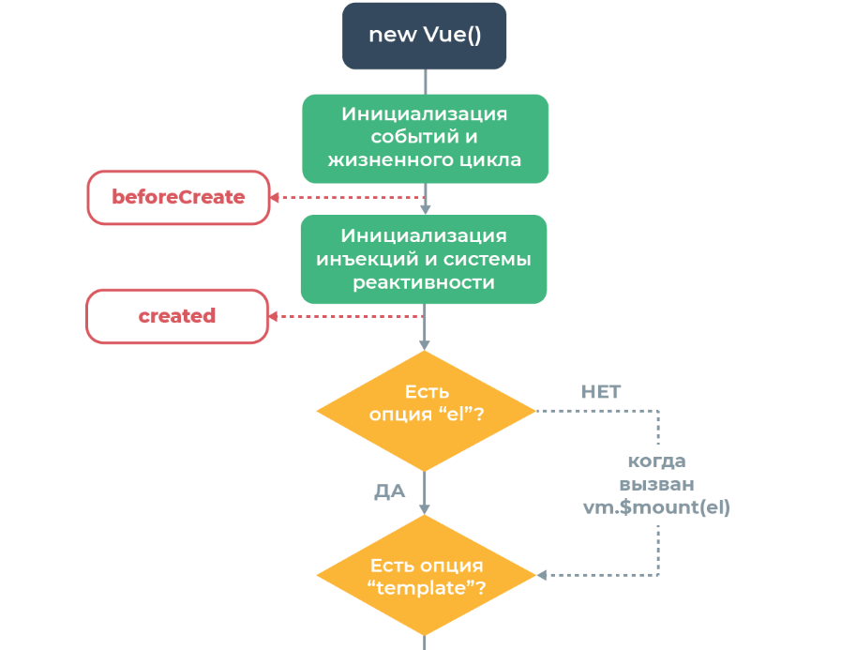
Диаграмма жизненного цикла

Slide 13
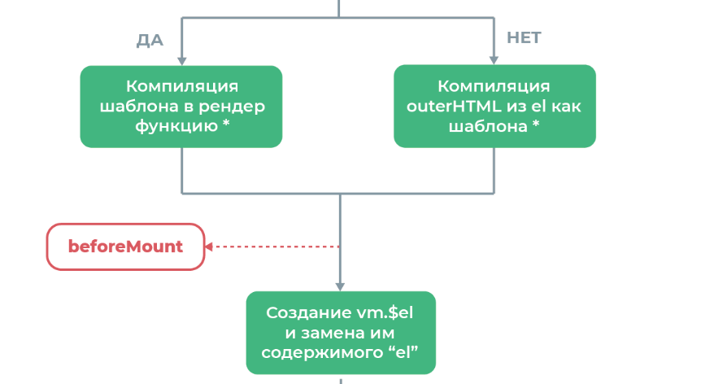
Диаграмма жизненного цикла

Slide 14
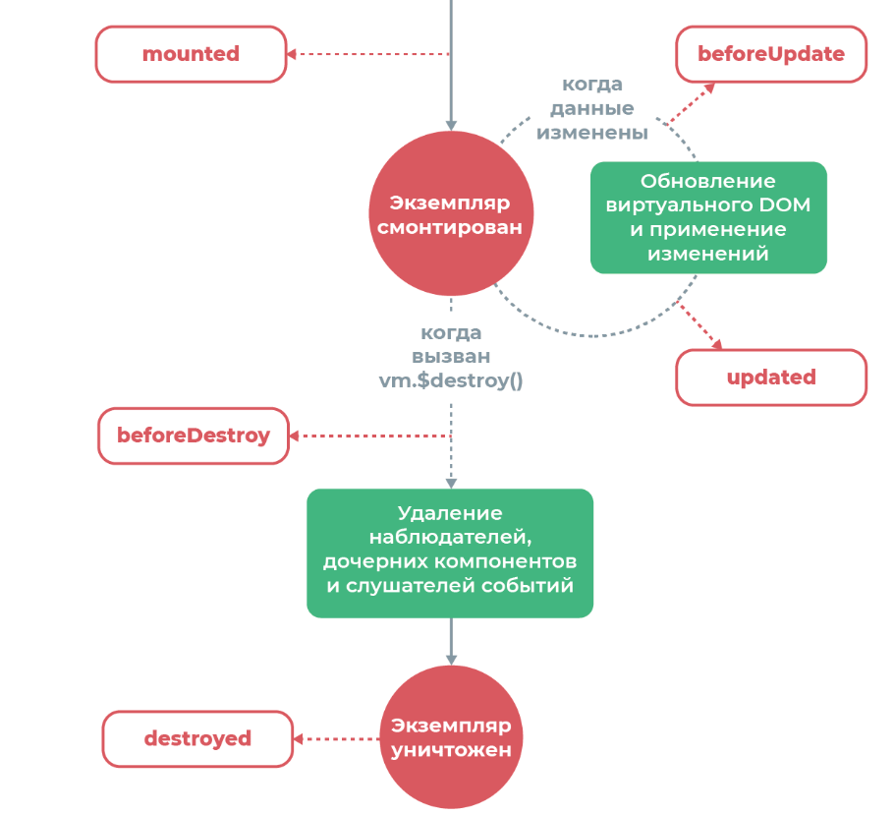
Диаграмма жизненного цикла

Slide 15
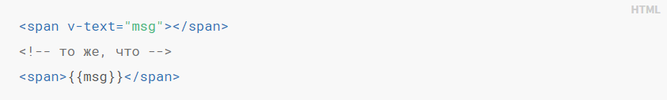
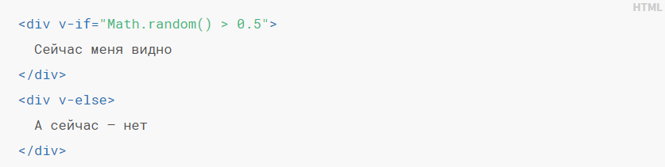
Директивы
# v-text
Управляет текстовым содержимым элемента (textContent)
# v-if и v-else
Осуществляет отрисовку элемента, только если передаваемое выражение истинно. При изменении значения выражения на противоположное, элемент и содержащиеся в нём компоненты и директивы уничтожаются/пересоздаются
Определяет «блок else» для v-if

Slide 16
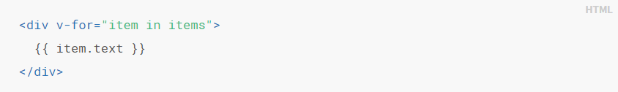
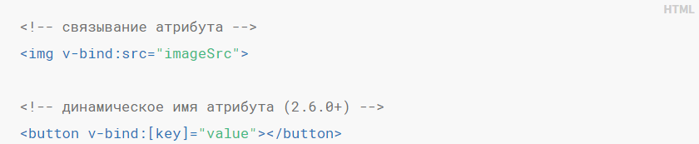
Директивы
# v-for
Многократно отрисовывает элемент или блок шаблона, основываясь на
переданных данныхv
# v-bind
Динамически связывает атрибуты тега или входной параметр компонента с выражением
# v-show
Переключает CSS-свойство display элемента, в зависимости от того,
истинно ли указанное выражение

Slide 17
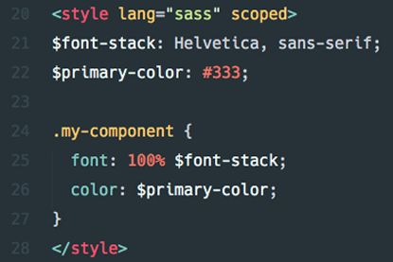
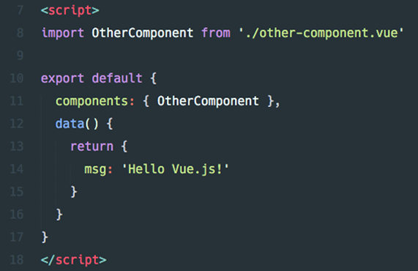
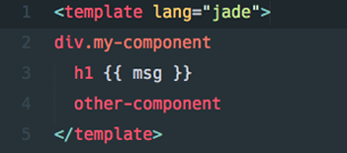
Общая структура страницы
Секция <style>, отвечающая за CSS
Секция <script>, отвечающая за логику
Секция <templete>,
отвечающая за HTML

Slide 18
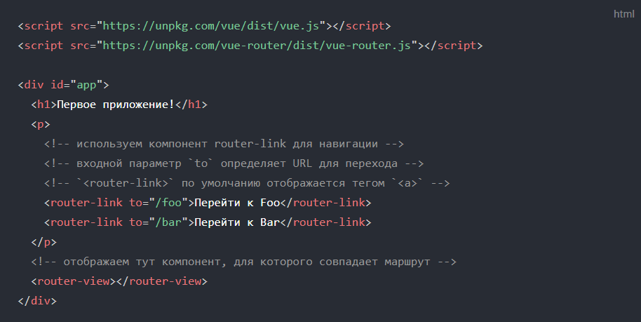
Vue Router
Добавляя Vue Router, мы просто сопоставляем наши компоненты с маршрутами и объясняем Vue Router где их отображать.

Slide 19
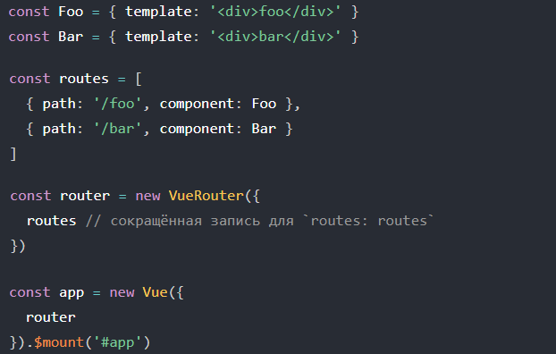
Vue Router

Slide 20
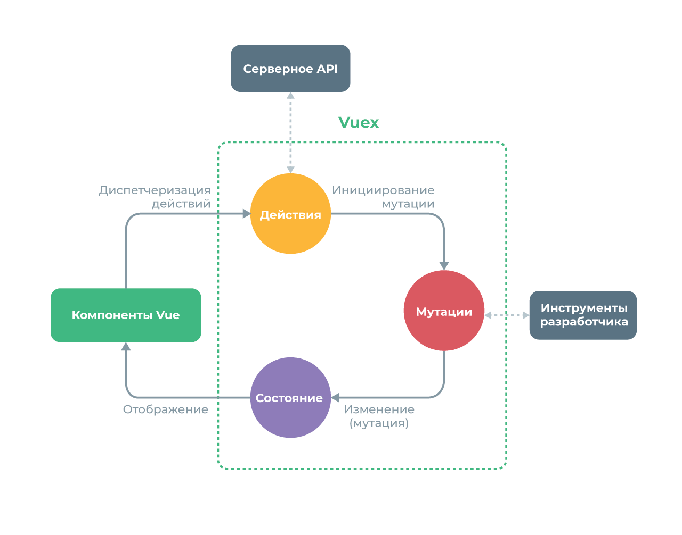
VueX
Vuex — паттерн управления состоянием + библиотека для приложений на Vue.js. Он служит централизованным хранилищем данных для всех компонентов приложения с правилами, гарантирующими, что состояние может быть изменено только предсказуемым образом
VueX позволяет использовать инструменты для отслеживания каждой мутации, создания снимков состояния или даже использования «машины времени» для отладки

